Slide 1

» МИНОБРНАУКИ РОССИИ Федеральное государственное бюджетное образовательное учреждение высшего образования «МИРЭА – Российский технологический университет
Институт информационных технологий (ИТ)
Кафедра практической и прикладной информатики(ППИ)
Отчет по практической работе №16
По дисциплине «Моделирование бизнес процессов»
Выполнил студент группы ИКБО-20-19
Анваржонов Ж Т
Принял
Исаев Р.И.

Slide 2
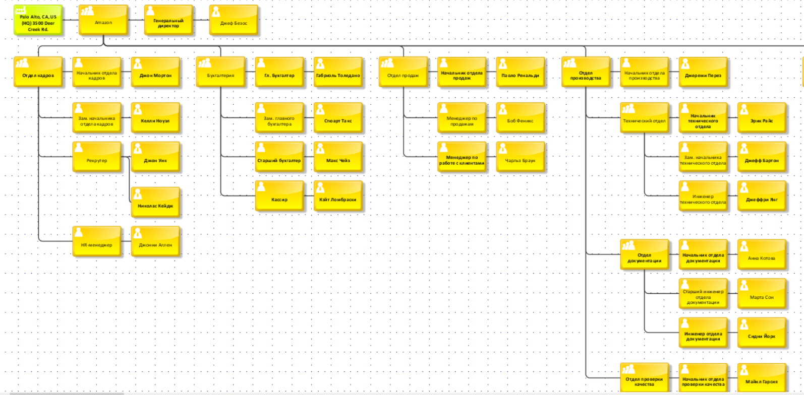
Первая часть модели

Slide 3
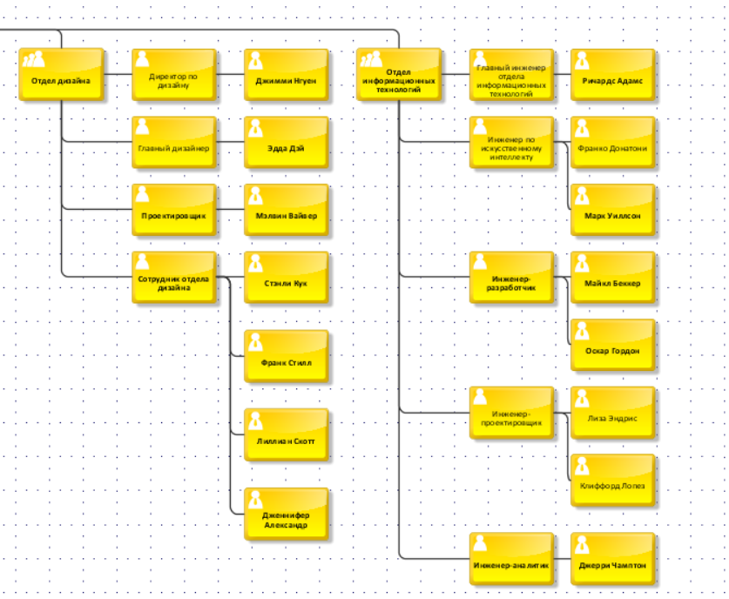
Вторая часть модели

Slide 4
Описание
Компания делится на несколько отделов: Отдел кадров, Бухгалтерия, Отдел продаж, Отдел производства, Отдел дизайн и отдел ИТ
Отдел информационных технологий занимается cозданием различных технологий для улучшения Amazon
Отдел производства делится на Технический отдел, Отдел документации и отдел проверки качества

Slide 5
Спасибо за внимание!

